Slide 1






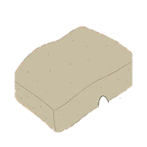



Thứ … ngày … tháng … năm…
Hoạt động trải nghiệm
Chủ đề: Gia đình yêu thương

Slide 2


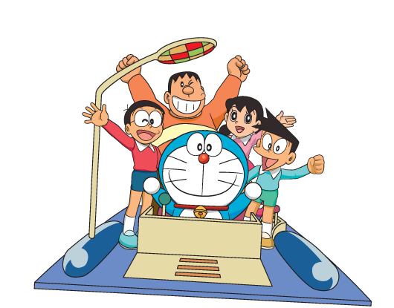
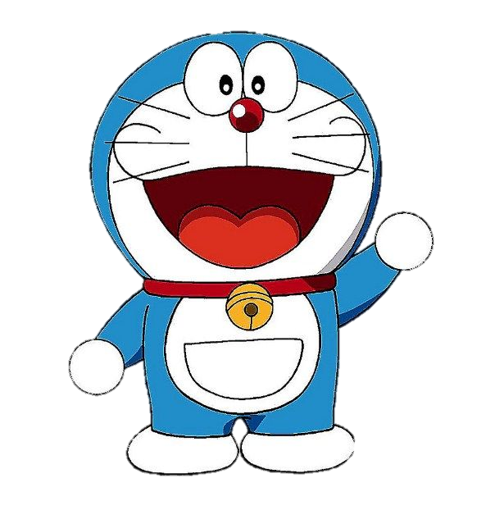
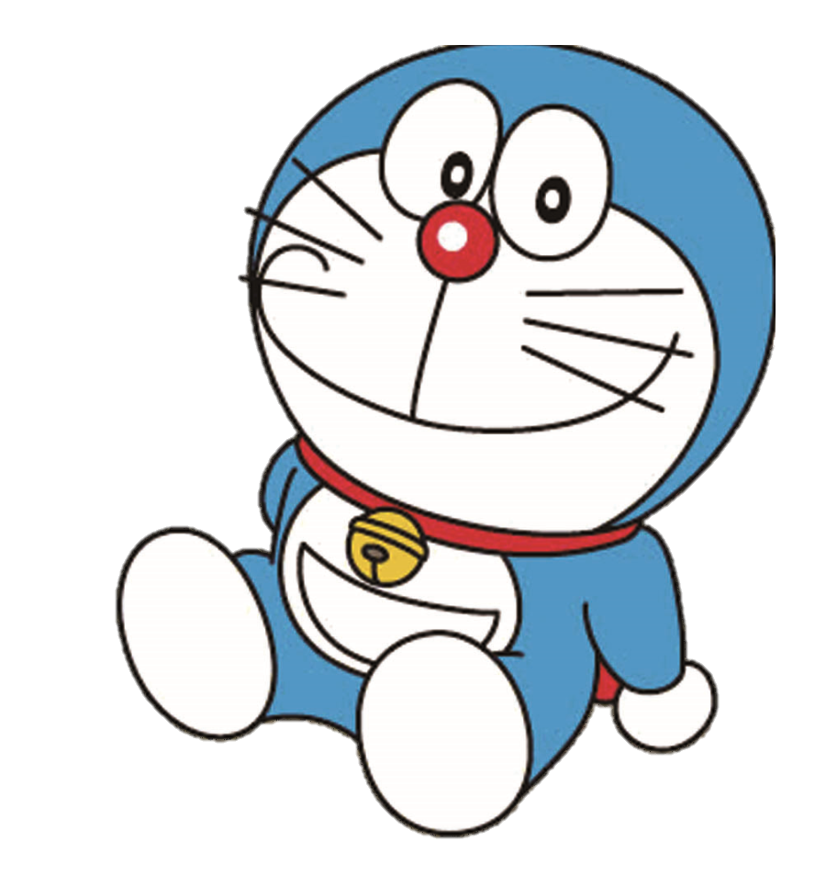
Khám phá

Slide 3






Slide 4
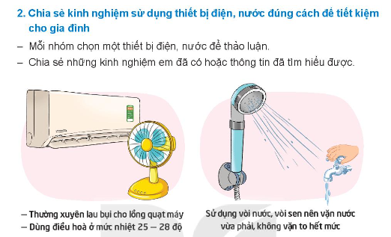

Slide 5




Thảo luận nhóm 4

Slide 6
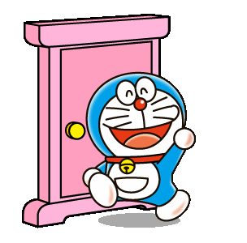



Tạm biệt
Và hẹn gặp lại

